Slide 1
实验三
进程运行轨迹的跟踪与统计

Slide 2
实验目的
• 掌握Linux下的多进程编程技术；
• 通过对进程运行轨迹的跟踪来形象化进程的概念；
• 在进程运行轨迹跟踪的基础上进行相应的数据统计，从而能对进程调度算法进行实际的量化评价，更进一步加深对调度和调度算法的理解，获得能在实际操作系统上对调度算法进行实验数据对比的直接经验。

Slide 3
实验内容
1. 基于模板“process.c”编写多进程的样本程序，实现如下功能：
1. 所有子进程都并行运行，每个子进程的实际运行时间一般不超过30秒；
2. 父进程向标准输出打印所有子进程的id，并在所有子进程都退出后才退出；
2. 在Linux 0.11上实现进程运行轨迹的跟踪。基本任务是在内核中维护一个日志文件/var/process.log，把从操作系统启动到系统关机过程中所有进程的运行轨迹都记录在这一log文件中。
3. 在修改过的0.11上运行样本程序，通过分析log文件，统计该程序建立的所有进程的等待时间、完成时间（周转时间）和运行时间，然后计算平均等待时间，平均完成时间和吞吐量。可以自己编写统计程序，也可以使用python脚本程序—— stat_log.py ——进行统计。
4. 修改0.11进程调度的时间片，然后再运行同样的样本程序，统计同样的时间数据，和原有的情况对比，体会不同时间片带来的差异。

Slide 4
Process.c
利用系统提供的进程控制函数fork、wait系统调用编写多进程程序process.c
创建10个子进程，每个占用20秒。按照创建顺序占用cpu2i秒，剩余时间占用io
函数cpuio_bound 占用cpu直到cpu占用时间，占用cpu时间为用户代码和内核代码执行时间之和。进程随后占用io用sleep函数模拟。当占用时间达到预设值遍执行完毕。

Slide 5
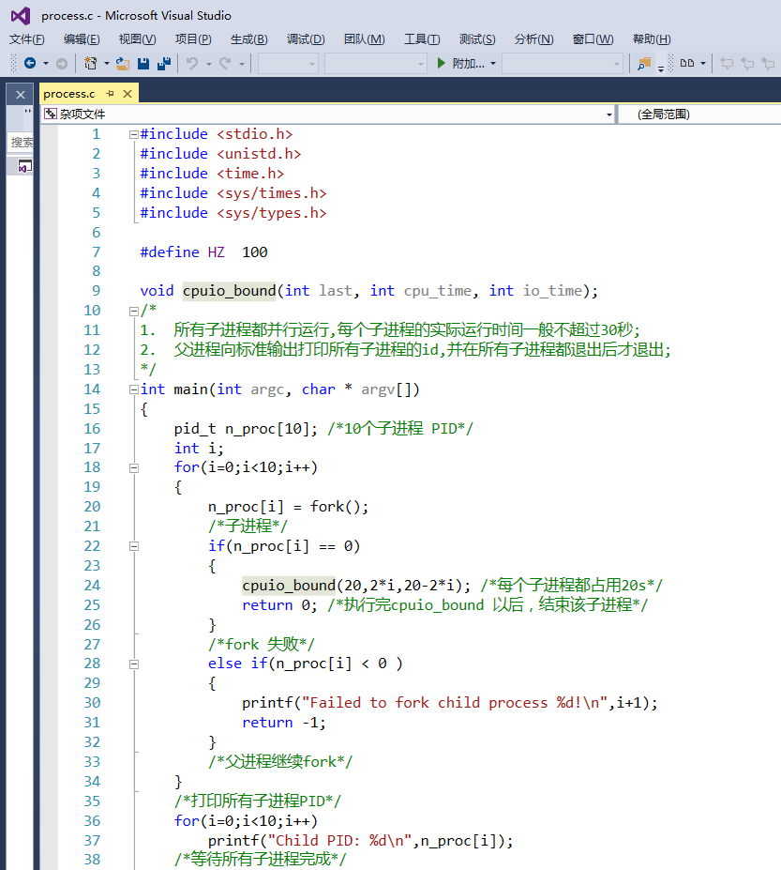
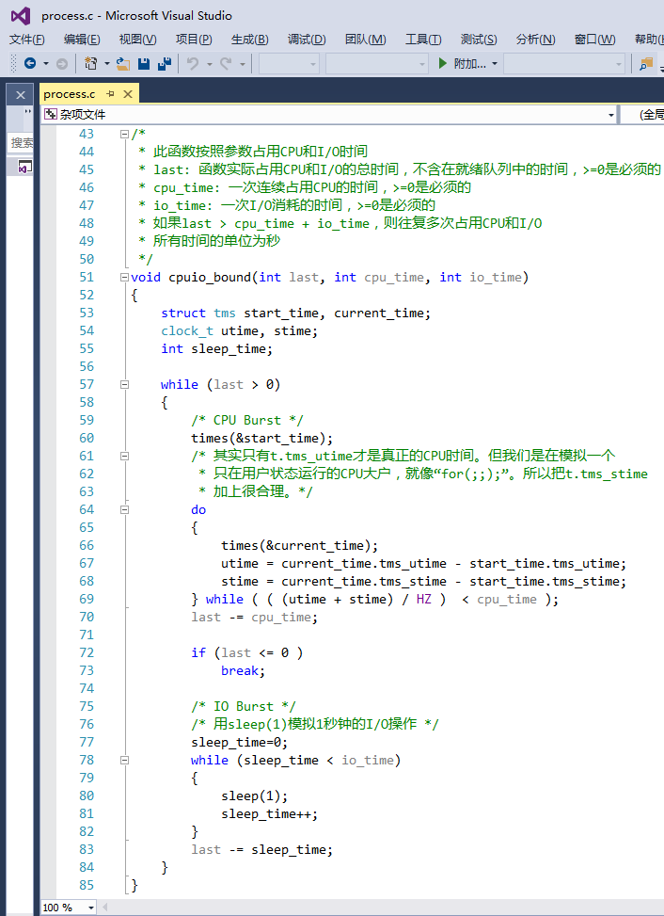

Slide 6
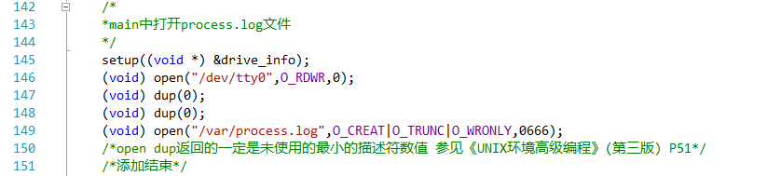
Main.c
process.log文件添加文件用来打开log文件。
在move to user mode 后添加保证尽早记录。（报告里有）

Slide 7
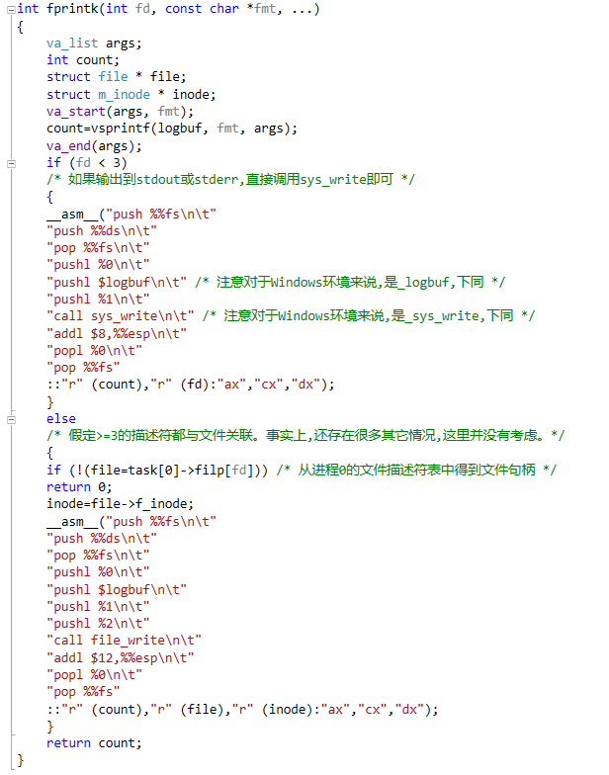
Prink.c
字形创建fprink
函数来写log文件
第一个参数为3
表示像log输出
（报告里有）

Slide 8
分别表示进程新建(N)、进入就绪态(J)、进入运行态(R)、进入阻塞态(W)和退出(E)；

Slide 9
Fork.c
p->start_time = jiffies; //设置start_time为jiffies
该行后新建一个进程，用fprintk记录到log文件中
p->state = TASK_RUNNING; //设置进程状态为就绪。所有就绪进程的状态都是_RUNNING(0），被全局变量current指向的是正在运行的进程。
该行进程创建返回前进程的状态就绪，记录到log文件中

Slide 10
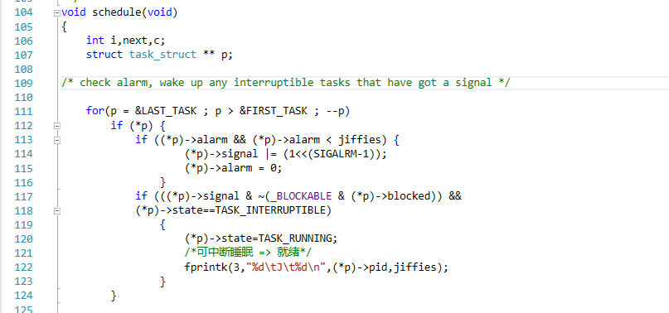
sched.c
进程在这里由中断睡眠转回就绪态，schedule函数负责进程就绪与运行状态的转移
在后面使用fprintk函数记录

Slide 11
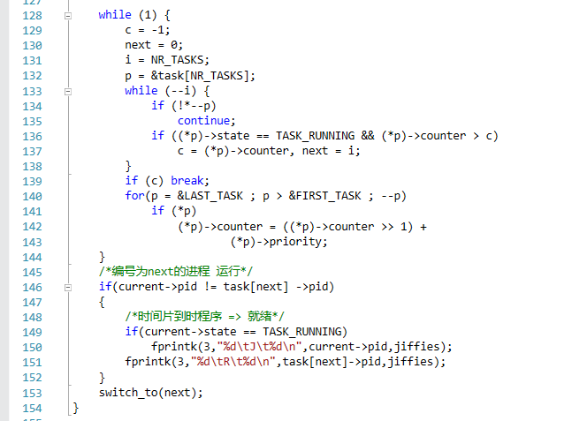
时间片到时的函数会变成就绪态，在这里记录

Slide 12
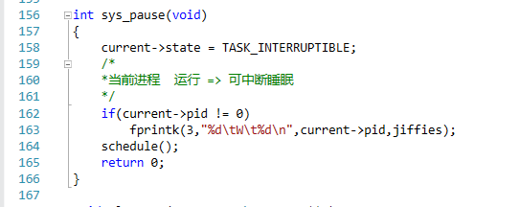
Sched.c
sys_pause可将状态转回就绪

Slide 13
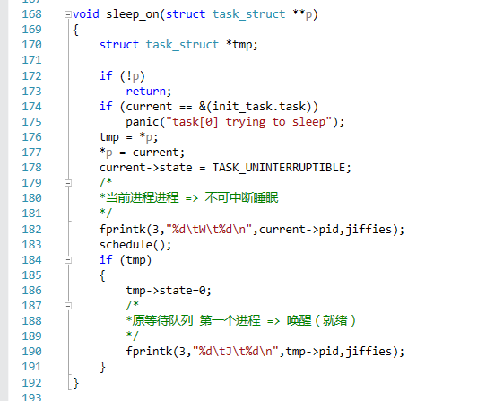
Sleep函数可将进程状态设成睡眠,还能唤醒队列中的上一个（tmp）睡眠进程

Slide 14
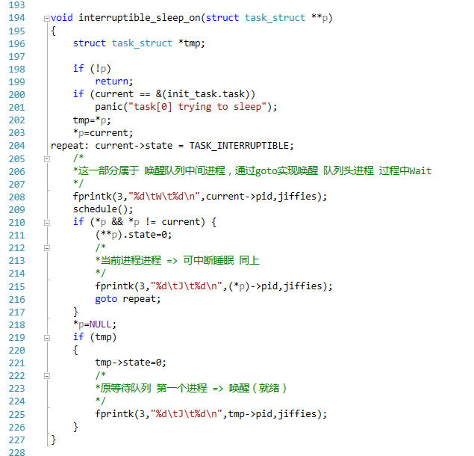
Sched.c
比起sleepon函数
这个函数只能
用wakeup函数唤醒

Slide 15
Sched.c
void wake_up(struct task_struct **p)
{
if (p && *p) {
(**p).state=0;
/*
*唤醒 最后进入等待序列的 进程
*/
fprintk(3,"%d\tJ\t%d\n",(*p)->pid,jiffies);
*p=NULL;
}
}

Slide 16
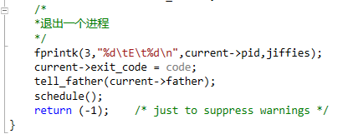
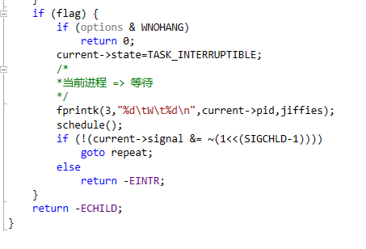
Exit.c
调用sys-waitpid使进程进入等待状态

Slide 17
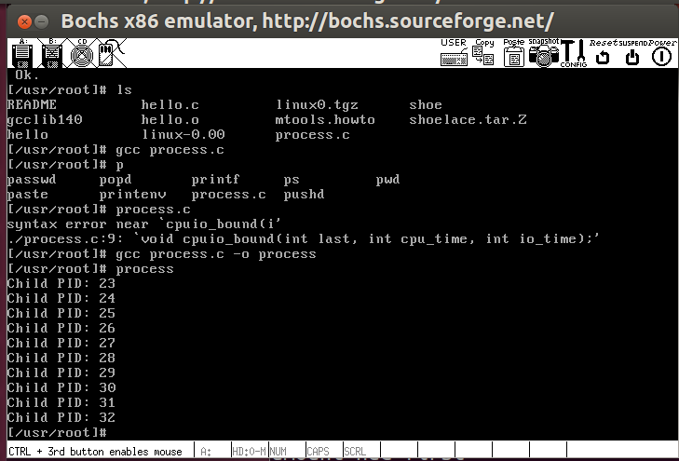
调试 创建十个子进程并打印pid

Slide 18
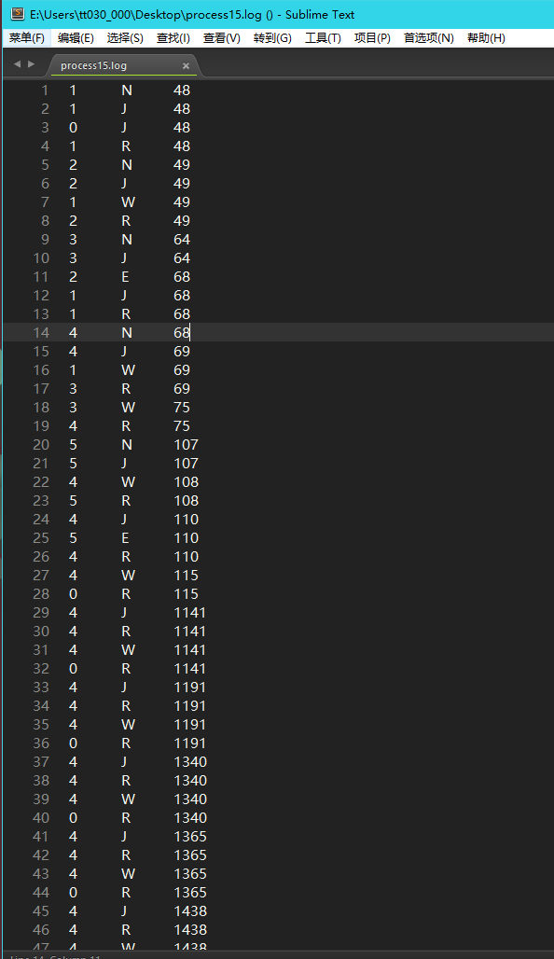
Gcc
运行
同步缓存 sync
关机
装载硬盘
查看log

Slide 19
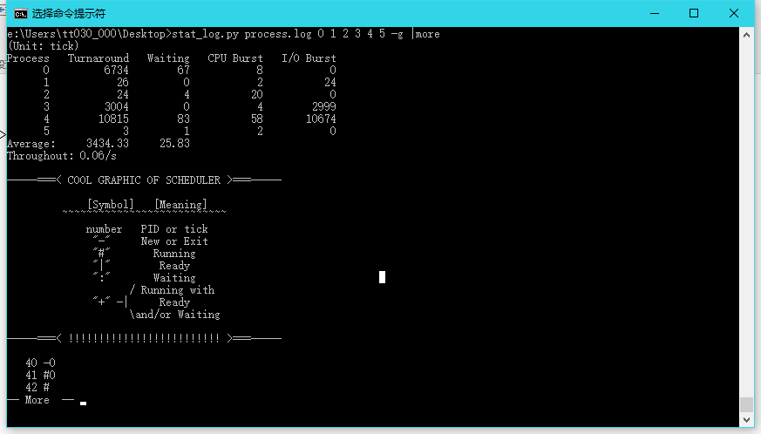
统计log内容（pid为012345）

Slide 20
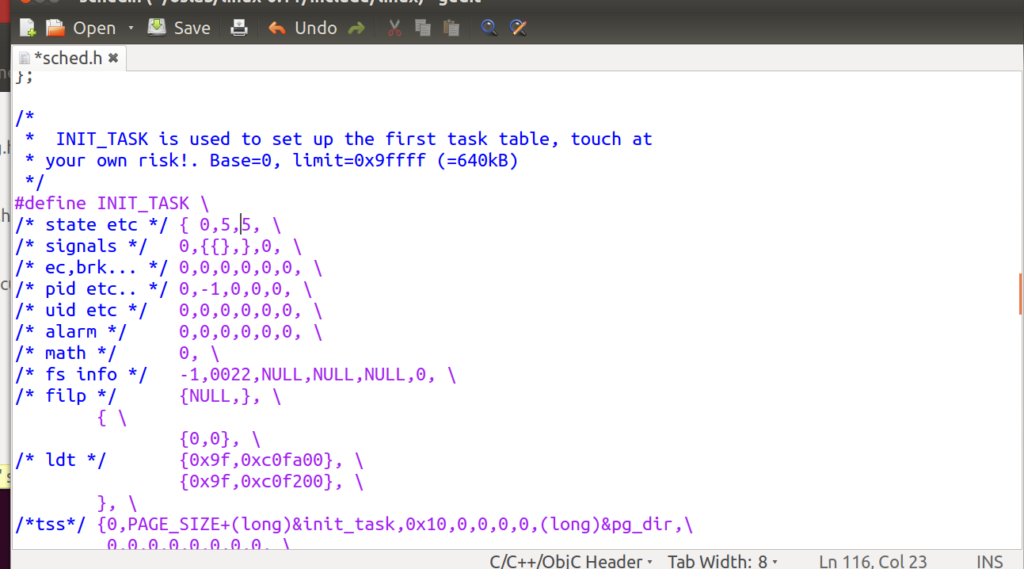
时间片修改
本实验假定没有人调用过nice系统调用，时间片的初值就是进程0的priority，即宏INIT_TASK中定义
因此修改init-task便能实现对时间片的修改

Slide 21
时间片修改
时间片设为25后
编译运行process25
9-18为子进程的pid
考出log文件运行分析程序
python stat_log.py process25.log 9 10 11 12 13 14 15 16 17 18 -g|more
时间片设为5同理

Slide 22
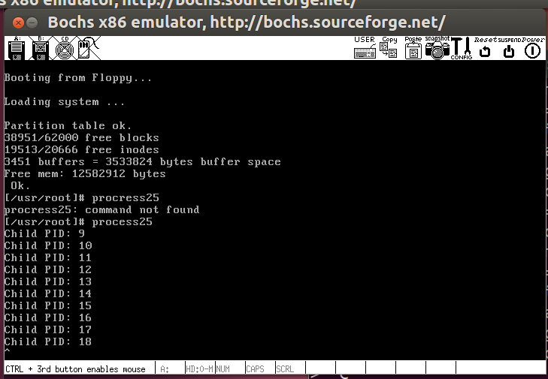
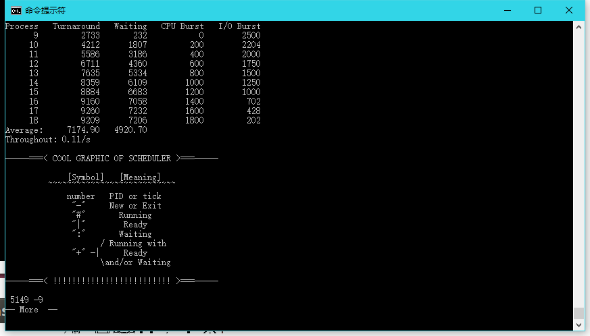

Slide 23
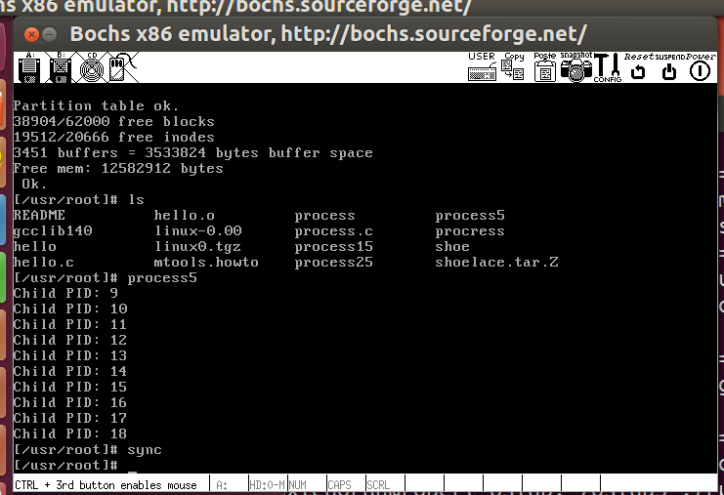
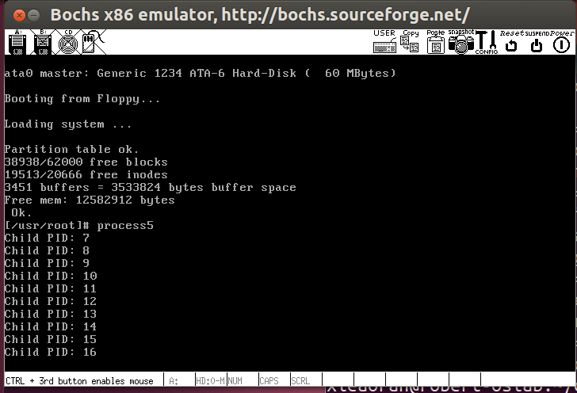
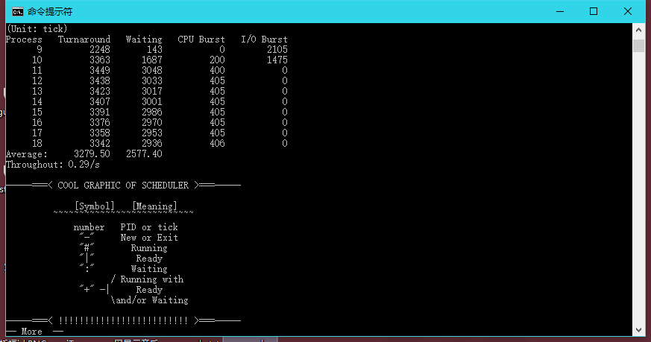
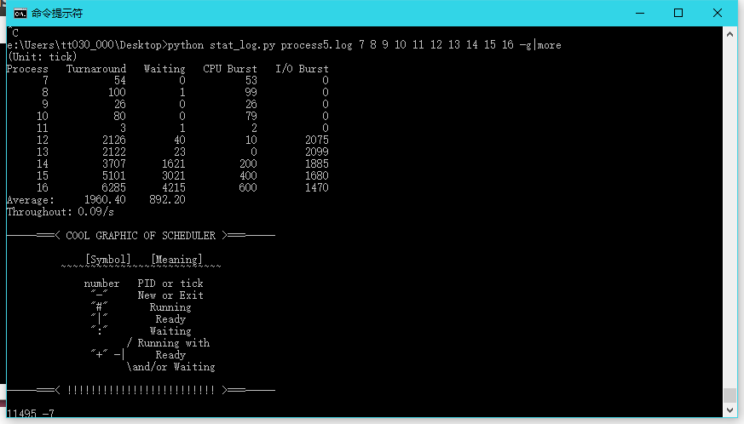

Slide 24
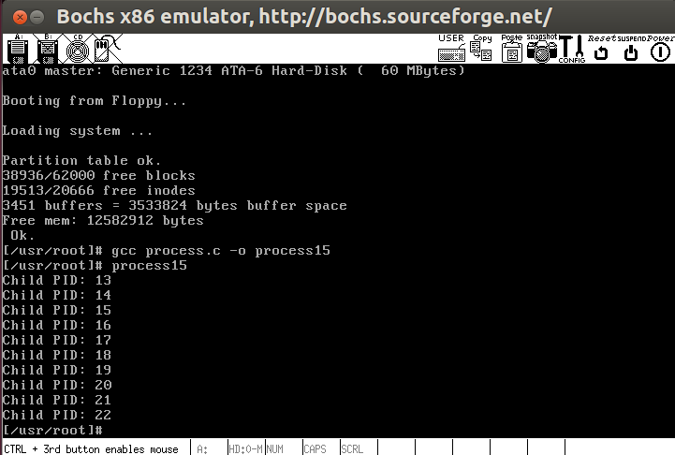
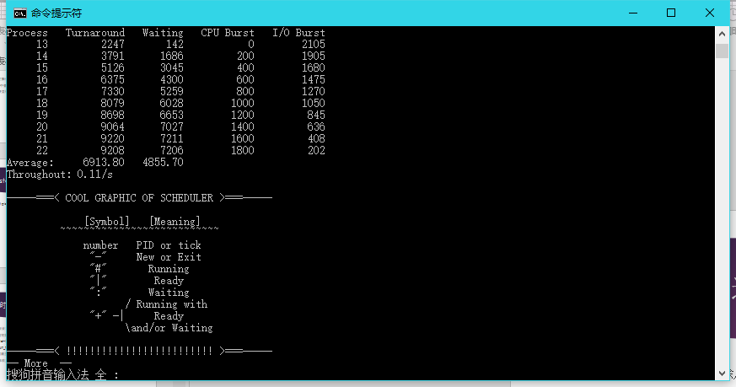

Slide 25
在linux0.11中。若进行多进程编程，用fork.c创建，用sched.c中的函数负责进程睡眠唤醒阻塞就绪等状态间的变换调度，exit.c负责退出。
多进程调度中用时间片轮转，时间片在sched.h中的init_task定义。并且能综合考虑进程优先级动态反馈的调整
时间片过大 中断和睡眠造成的切换次数变多，平均是等待时间变长。时间片过小，切换次数因为时间片到时变多，大多数进程等待时间也会变长。

